Slide 1
Автоматизиран аквариум
Дипломант: Михаела гаджалова
Дипломен ръководител: маг.инж. Росен витанов

Slide 2
Идея на дипломната работа
Какъв проблем решава?
Какво покрива?
С какво е по-добро от това на пазара?
Notes:
Разработка на система за автоматична смяна на водата с добавка ултразвукови сензори и следене на темп сензори
Контрол на свет лента
Няма цялостна система разработена
Само за големи аквариуми

Slide 3
От къде дойде идеята?
Кафемашината по КАРХ
Проект, свързан с автоматизацията на дома
Моите домашни рибки
Notes:
Кафемашината от 11 клас
Разработка на свой такъв проект а не в отбор
Рибите ми

Slide 4
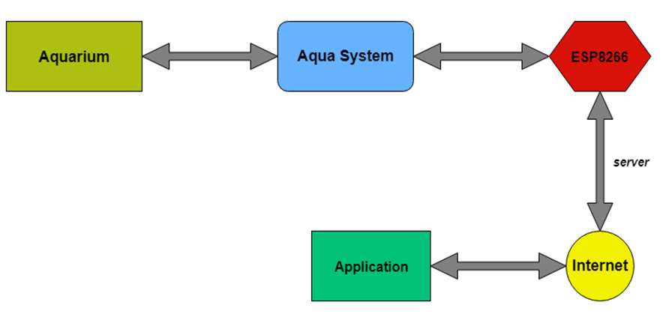
Блокова схема на дипломната работа
Notes:
Хардуера по зеленото поле
Aqua е моята разработена система
Тя се контролира от есп
На който има wifi модул
С ip адрес

Slide 5
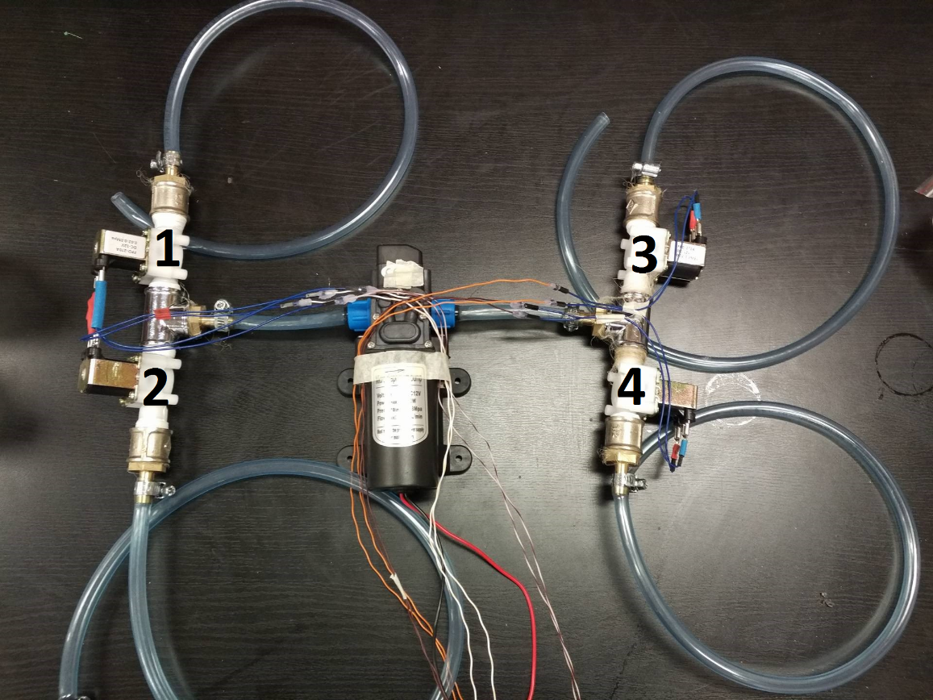
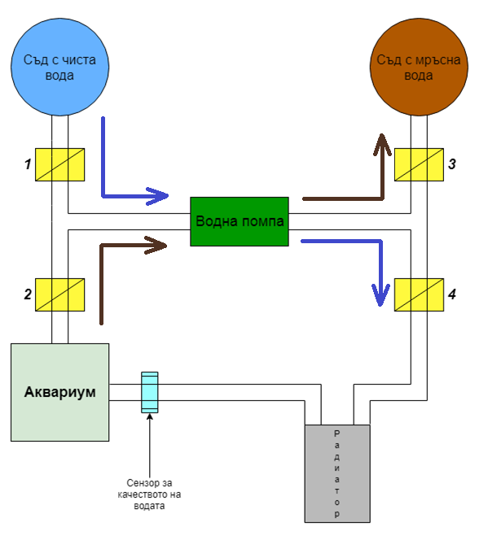
Механика на помпата и клапаните
Notes:
Управлява се с помпа и 4 клапана
Извършват се 3 процеса с тях

Slide 6
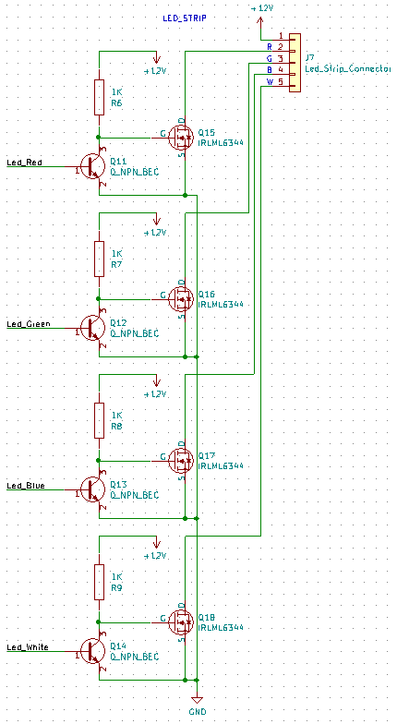
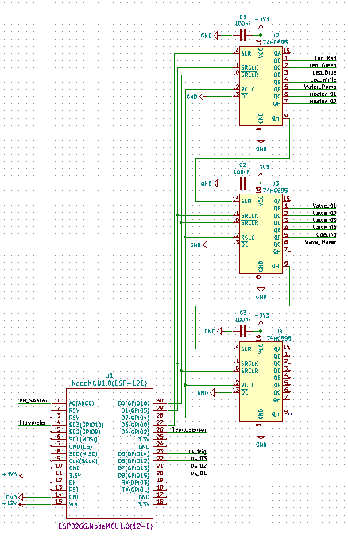
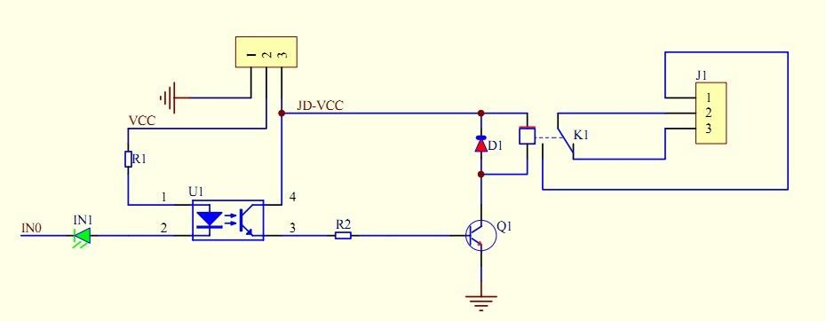
Принципни електрически схеми
Реле
Светодиодна лента
Микроконтролер и шифт регистри
Notes:
Първоначално с транзистори в ключов режим
После сменена с реле
Използван микроконтролер и шифт регистри

Slide 7
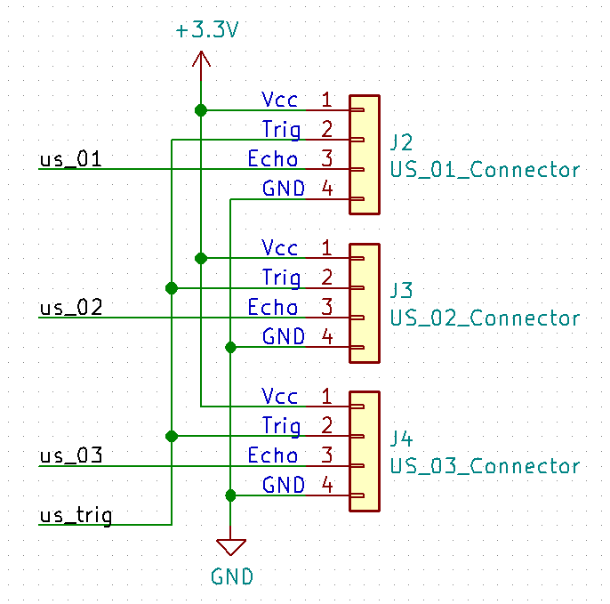
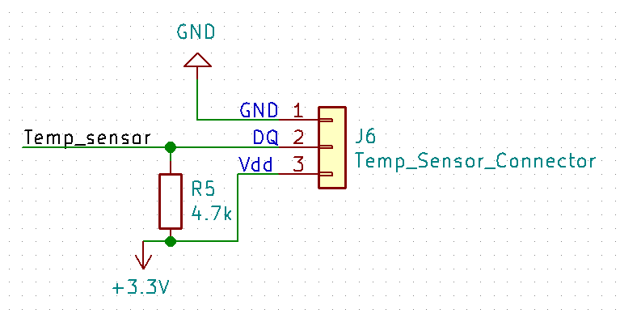
Принципни електрически схеми
Сензор за температурата
Ултразвукови сензори
Notes:
Ултразвукови сензора за татата; инф излиза на ехо пиновете
Тригер пина да е във високо ниво
Ултразвуковите импулси пътуват навън, докато не се сблъскат с някакъв обект. Обектът причинява вълната да се отразява обратно
Темп сензор – 1-wire комуникация
С грешка по-малко от половин градус

Slide 8
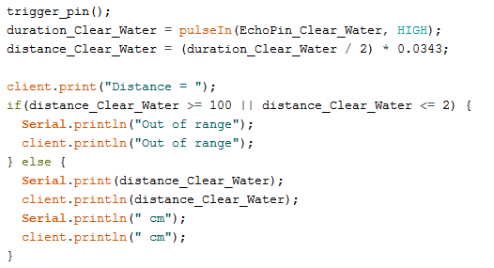
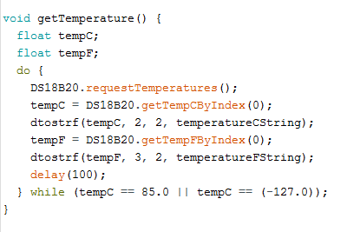
Функции за ултразвуковите и температурния сензор
Ултразвукови сензори
Температурен сензор
Notes:
Не използвам библиотека за по-голяма точност
Границата от 2см до 4м
Библиотека за темп сензор <DallasTemperature.h>
Иска се от сензорите да започнат измерването
изчислява температурата съответно по Целзий и Фаренхайт
преобразува double и float в ASCII представяне.

Slide 9
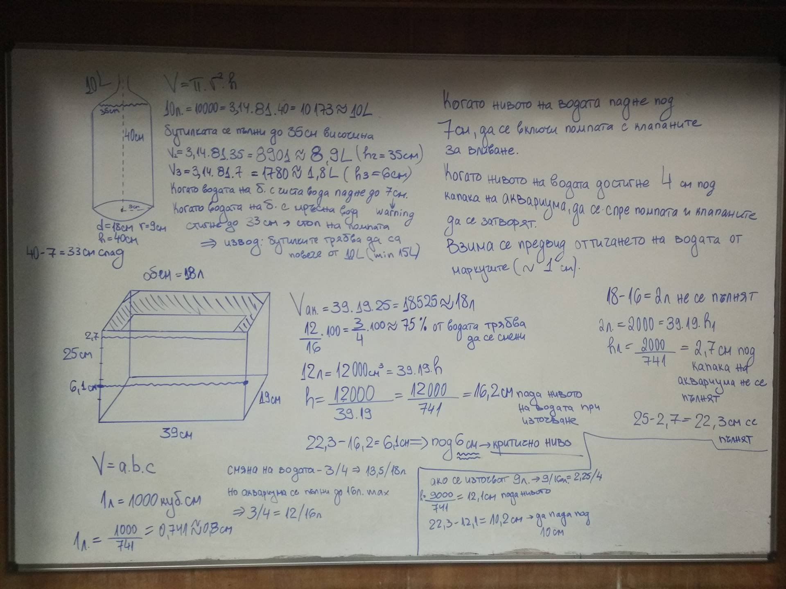
Изчисления, направени за ултразвуковите сензори
Notes:
¾ от водата се източва
Изчисления за аквариума и бутилката
Трябваше да се пресметне в см разстоянието на ултразвуковите сензори
Грешката при тях е 0,01см, което 7мл, което в този случай е абсолютно пренебрежима грешка

Slide 10
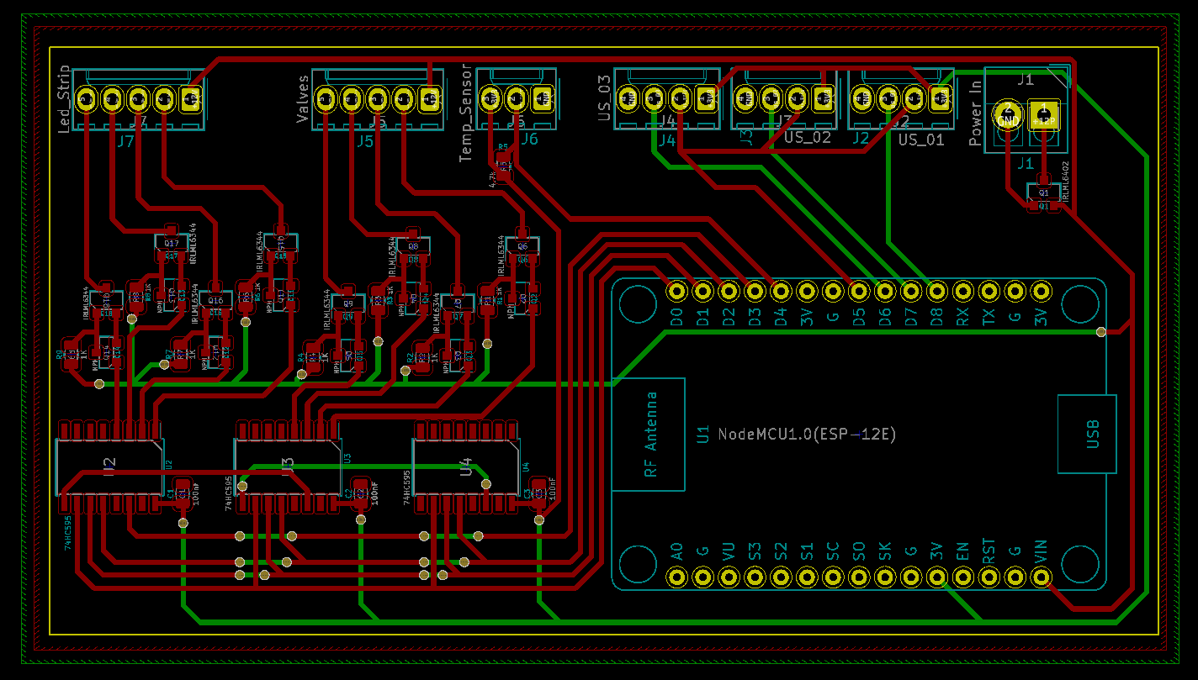
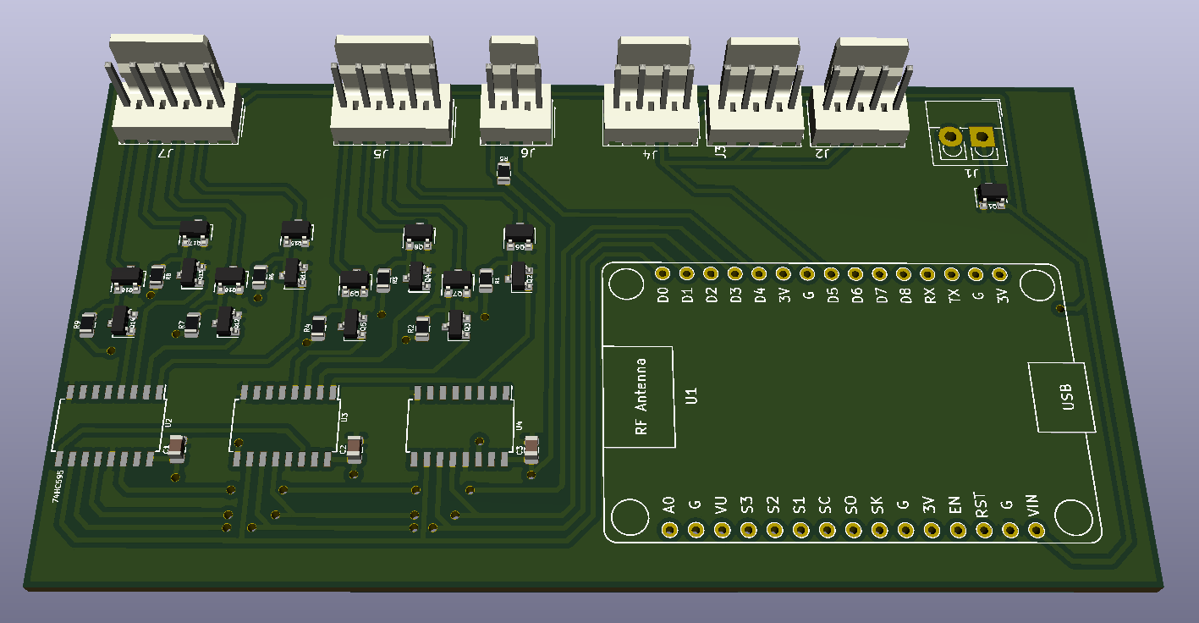
Графичен оригинал на печатната платка
3D View
Notes:
Двуслойна
Наситена с смд елементи и оживена

Slide 11
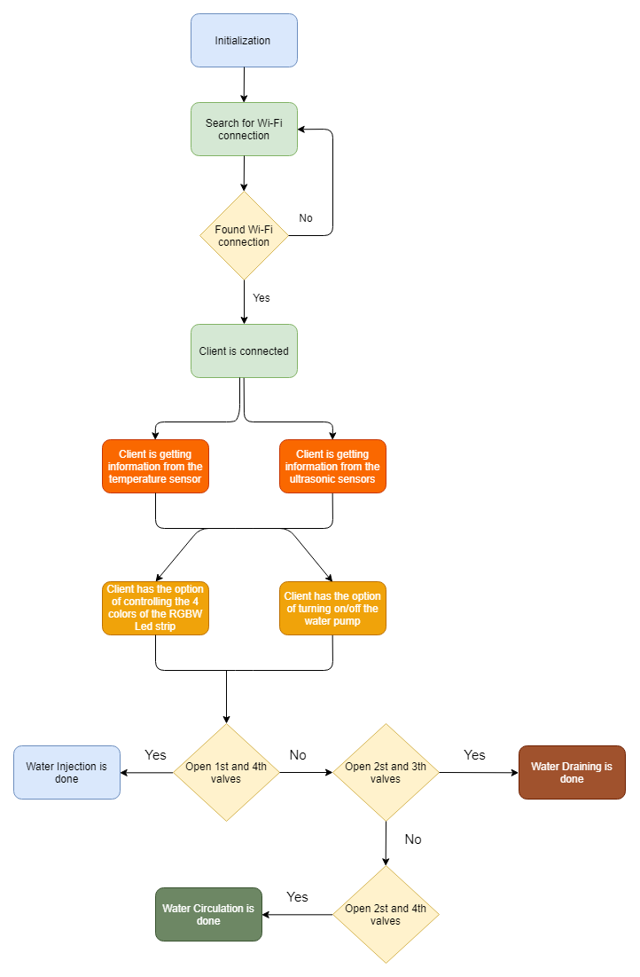
Блокова схема на софтуера
Notes:
Микр търси мрежа към която да се свърши
На ип адреса се показват данните от сензорите
Опции за св лента и процесите с клапаните

Slide 12
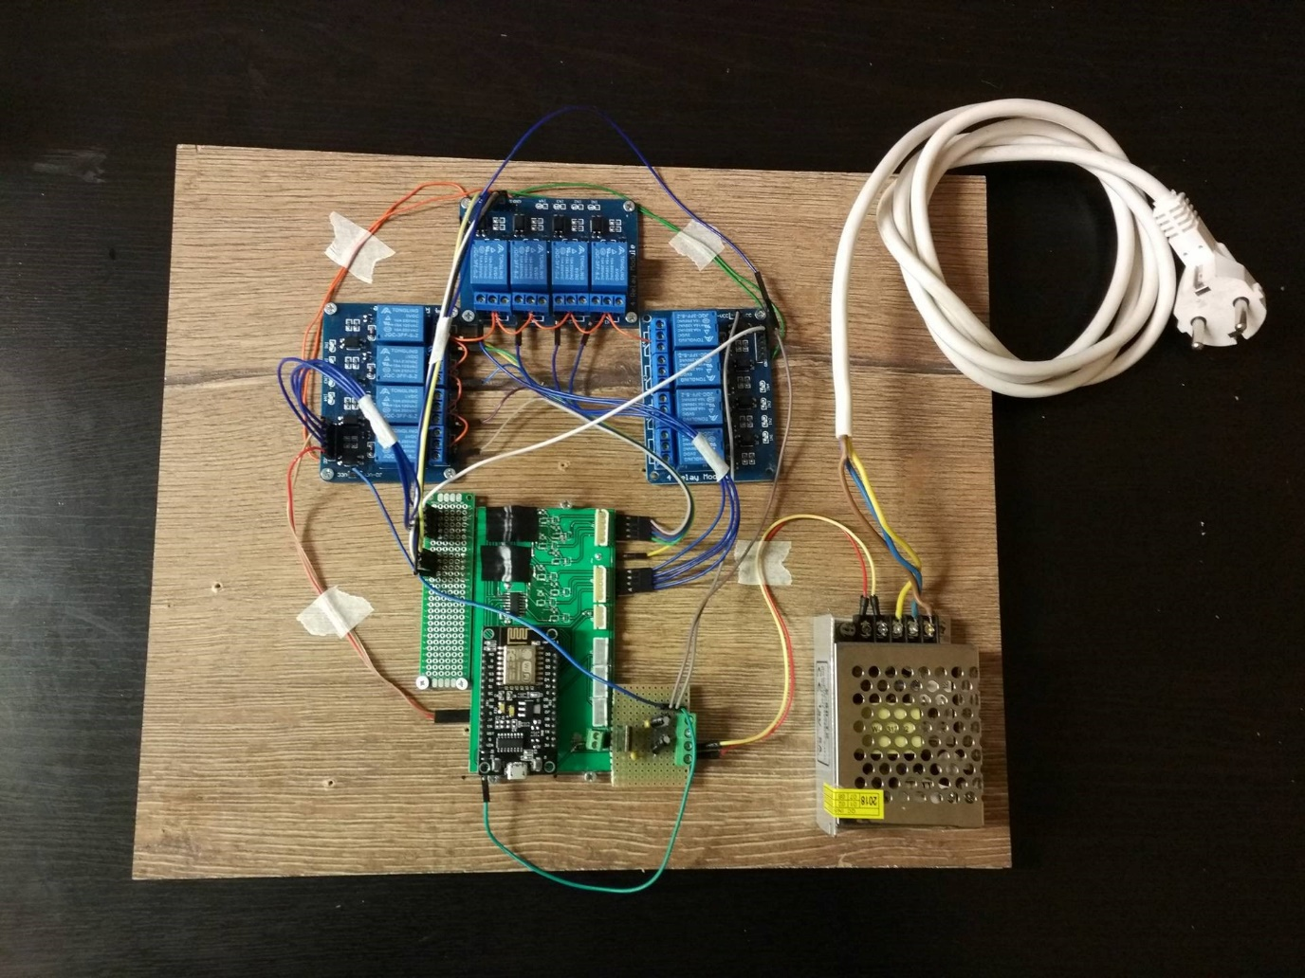
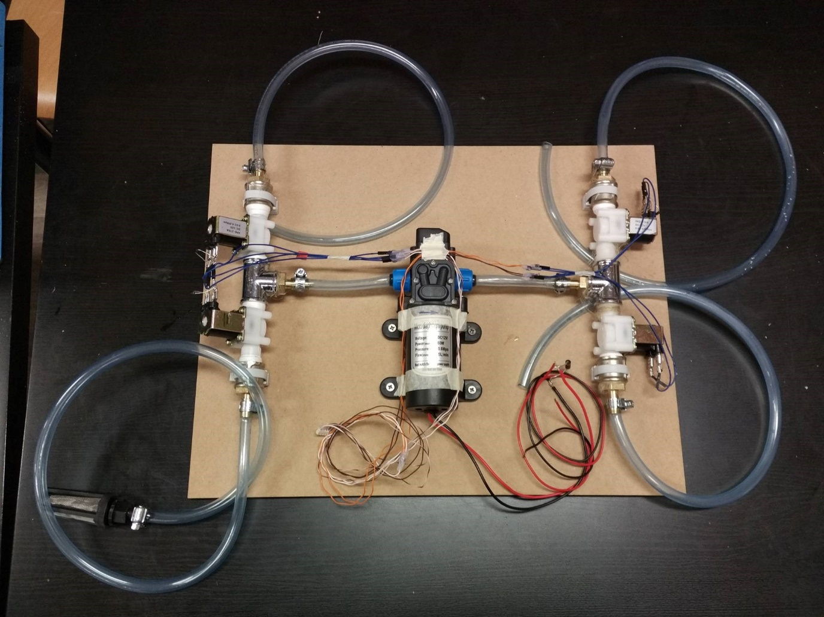
Свързване на хардуера
Notes:
Крайна версия на свързания хардуер

Slide 13
Възникнали проблеми
Слабо налягане на първата помпа
Влизане на въдух по маркучите към помпата
Изгорял микроконтролер
Изгаряне на първата платка
Стабилизатори

Slide 14
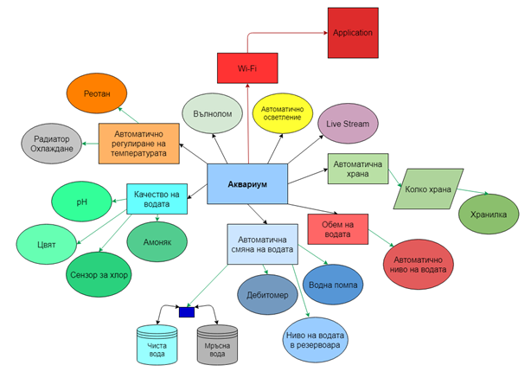
Бъдещо развитие
Автоматизирана хранилка
Следене качеството на водата
Следене pH
Затопляне на водата
Live stream
Offline интерфейс върху екран
Notes:
По тази схема се реши дипл
Екран с избор на мрежата и контрол на помпата

Slide 15
ДЕМО

